Slide 1
Daniellcellen
- En gjennomgang..
Vi begynner med å sette frem to begerglass
© Bård Knudsen

Slide 2
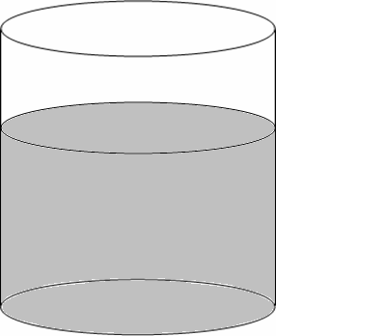
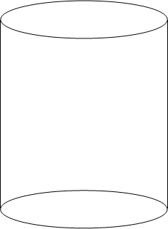
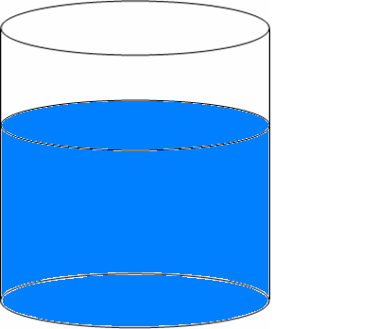
ZnSO_{4 (aq)}
CuSO_{4 (aq)}
Zn²⁺_{(aq)}
og
SO₄²⁻_{(aq)}
Cu²⁺_{(aq)}
og
SO₄²⁻_{(aq)}
© Bård Knudsen

Slide 3
Zn-stang
Cu-stang
Zn²⁺_{(aq)}
SO₄²⁻_{(aq)}
Cu²⁺_{(aq)}
SO₄²⁻_{(aq)}
© Bård Knudsen

Slide 4
Metallenes spenningsrekke:
Li, Na, Mg, Al, Zn, Fe, Ni, Sn, Pb, Cu, Ag, Hg, Au, Pt
Metaller har ulik tendens til å avgi metallioner til vann.
Zn-stang
Cu-stang
Mest negativ
De metaller som står lengst til venstre i spennings-rekken har lettest for å
gå i løsning.
Har Zn eller Cu lettest for å
gå i løsning?
2e⁻
Zn²⁺
2e⁻
2e⁻
Zn²⁺
2e⁻
Zn²⁺
Cu²⁺_{(aq)}
Zn
Zn²⁺_{(aq)}
SO₄²⁻_{(aq)}
Cu²⁺_{(aq)}
SO₄²⁻_{(aq)}
Zn går altså mer i løsning enn Cu.
Det innebærer at Zn-
stangen blir mer negativ en Cu-stangen.
© Bård Knudsen

Slide 5
Metallenes spenningsrekke:
Li, Na, Mg, Al, Zn, Fe, Ni, Sn, Pb, Cu, Ag, Hg, Au, Pt
Zn-stang
Cu-stang
Mest negativ
Zn²⁺_{(aq)}
SO₄²⁻_{(aq)}
Cu²⁺_{(aq)}
SO₄²⁻_{(aq)}
Zn går altså mer i løsning enn Cu.
Det innebærer at Zn-
stangen blir mer negativ en Cu-stangen.
Vi trenger en sluttet krets for å få strømmen til å gå
© Bård Knudsen

Slide 6






Saltbro
SO₄²⁻_{(aq)}
Na⁺_{(aq)}
Zn-stang
Cu-stang
Mest negativ
Bomullsdott
Zn²⁺_{(aq)}
SO₄²⁻_{(aq)}
Cu²⁺_{(aq)}
SO₄²⁻_{(aq)}
Vi trenger en sluttet krets for å få strømmen til å gå
© Bård Knudsen

Slide 7


2e⁻
Anode
Katode
Saltbro
+
SO₄²⁻_{(aq)}
SO₄²⁻_{(aq)}
Na⁺_{(aq)}
Na⁺_{(aq)}
Zn-stang
Ionene i salt-
broen trekker
mot løsningen
med motsatt
ladning.
Cu-stang
Mest negativ
Negativ pol
2e⁻
Bomullsdott
Zn²⁺_{(aq)}
Zn²⁺_{(aq)}
SO₄²⁻_{(aq)}
Cu²⁺_{(aq)}
SO₄²⁻_{(aq)}
Cu²⁺_{(aq)}
reduksjon
oksidasjon
Reaksjon ved negativ pol:
Reaksjon ved positiv pol:
Zn(s)
Zn²⁺(aq)
Cu²⁺(aq)
+
2e⁻
+
2e⁻
Cu(s)
Vi trenger en sluttet krets for å få strømmen til å gå
© Bård Knudsen

